Slide 1

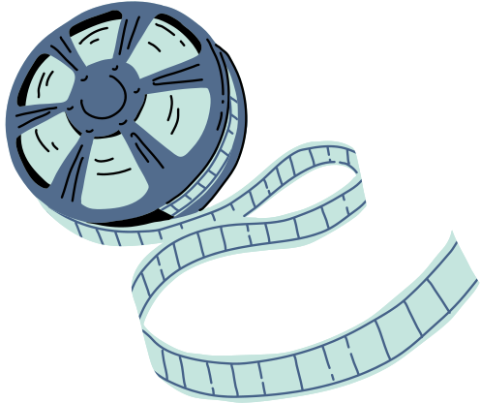



Cine_Track
Acanfora Martina

Slide 2



Cos’è CineTrack?
CineTrack è la tua guida personale al mondo del cinema! Quest’applicazione è un diario cinematografico digitale, progettata per aiutare l’utente a creare la propria lista personale di film preferiti e scoprire nuovi titoli.

Slide 3
Le sue funzioni
Visualizzare una lista di film ottenuti tramite una chiamata a un'API esterna.
Selezionare i film che ti piacciono.
Filtrare i film per visualizzare solo quelli che hanno ricevuto un “mi piace”.

Slide 4
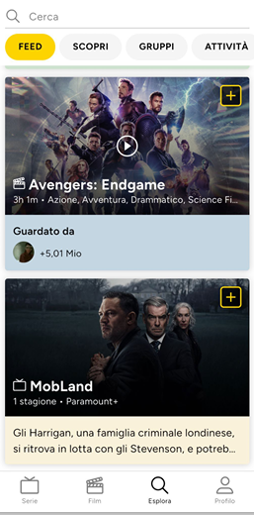

Interfaccia
Per l’interfaccia mi sono ispirata all’applicazione «Tv Time»

